Slide 1
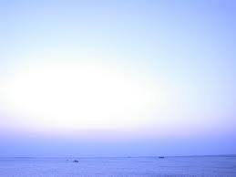
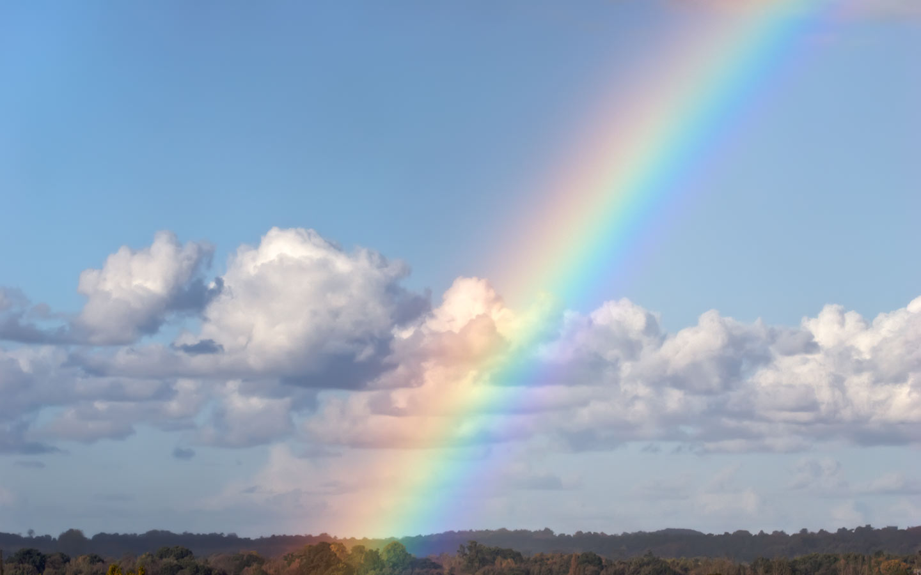
하나님이 꿈꾸는 교회
Church of God’s Dreams

Slide 2
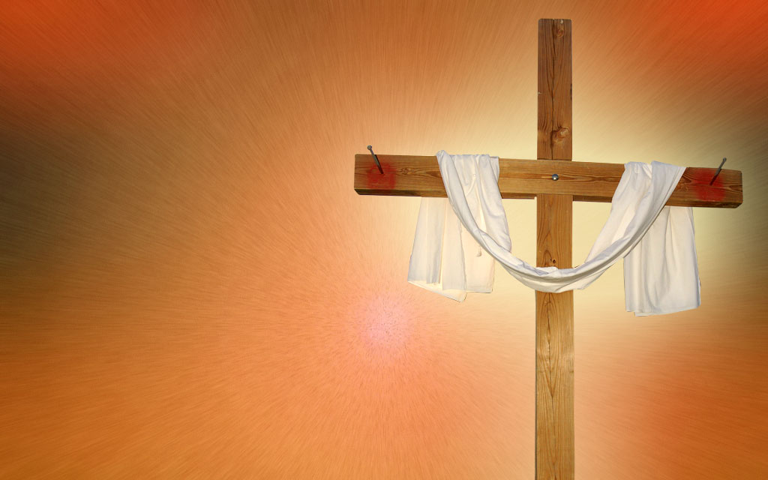
Worship
In Spirit
and Truth

Slide 3
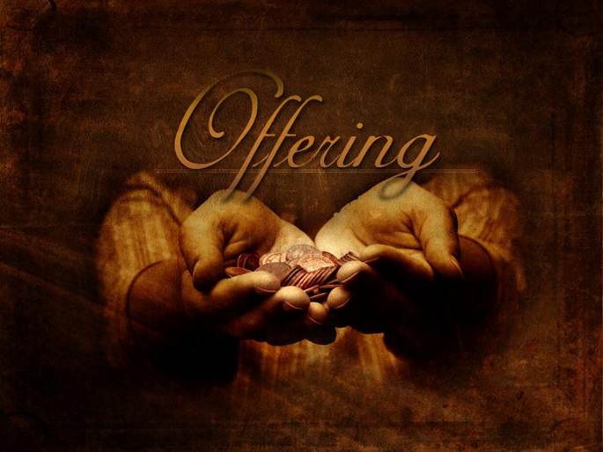

Slide 11
Offertory prayer
김순배 강도사

Slide 18
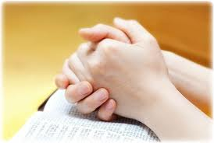
Prayer
다같이

Slide 19
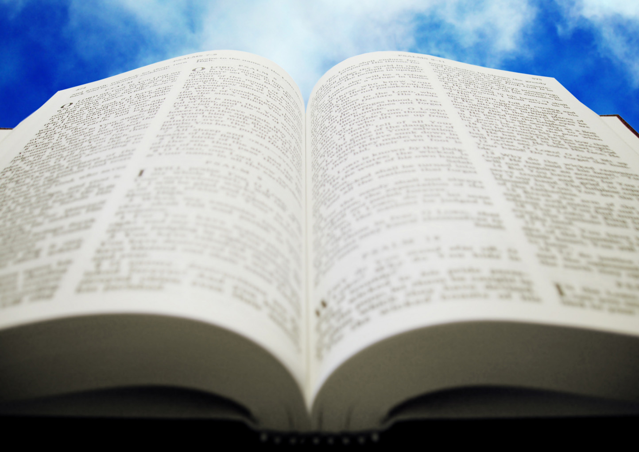
히브리서
12:1-3

Slide 20
(히 12:1) 이러므로 우리에게 구름 같이 둘러싼 허다한 증인들이 있으니 모든 무거운 것과 얽매이기 쉬운 죄를 벗어 버리고 인내로써 우리 앞에 당한 경주를 하며 (히 12:2) 믿음의 주요 또 온전하게 하시는 이인 예수를 바라보자 그는 그 앞에 있는 기쁨을 위하여 십자가를 참으사 부끄러움을 개의치 아니하시더니 하나님 보좌 우편에 앉으셨느니라

Slide 21
(히 12:3) 너희가 피곤하여 낙심하지 않기 위하여 죄인들이 이같이 자기에게 거역한 일을 참으신 이를 생각하라

Slide 22
(고전 9:24) 운동장에서 달음질하는 자들이 다 달릴지라도 오직 상을 받는 사람은 한 사람인 줄을 너희가 알지 못하느냐 너희도 상을 받도록 이와 같이 달음질하라 (고전 9:25) 이기기를 다투는 자마다 모든 일에 절제하나니 그들은 썩을 승리자의 관을 얻고자 하되 우리는 썩지 아니할 것을 얻고자 하노라

Slide 23
(고전 9:26) 그러므로 나는 달음질하기를 향방 없는 것 같이 아니하고 싸우기를 허공을 치는 것 같이 아니하며 (고전 9:27) 내가 내 몸을 쳐 복종하게 함은 내가 남에게 전파한 후에 자신이 도리어 버림을 당할까 두려워함이로다

Slide 24
² fixing our eyes on Jesus, the pioneer and perfecter of faith. For the joy set before him he endured the cross, scorning its shame, and sat down at the right hand of the throne of God.

Slide 25
(롬 8:17) 자녀이면 또한 상속자 곧 하나님의 상속자요 그리스도와 함께 한 상속자니 우리가 그와 함께 영광을 받기 위하여 고난도 함께 받아야 할 것이니라 (롬 8:18) 생각하건대 현재의 고난은 장차 우리에게 나타날 영광과 비교할 수 없도다 (히 12:3) 너희가 피곤하여 낙심하지 않기 위하여 죄인들이 이같이 자기에게 거역한 일을 참으신 이를 생각하라

Slide 26
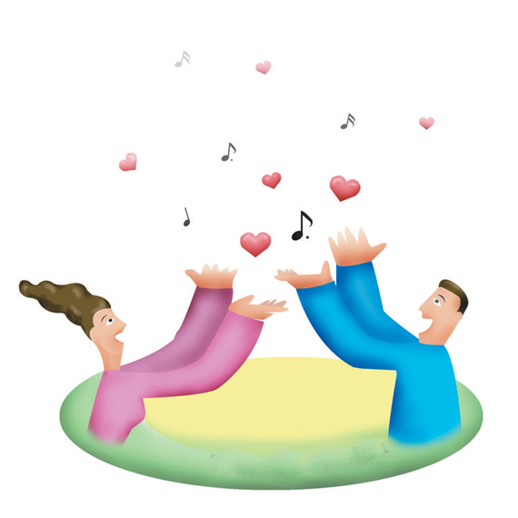
찬양대

Slide 27
E A F#m B
E F#m B E
Alas! and did my Caviour bleed,
And did my Sov’reign die?
Would He devote that sacred head
For such a worm as I?

Slide 28
E B
B7 E
At the Cross, at the Cross,
where I first saw the light,
And the burden of my heart rolled away,

Slide 29
A E F#m B7 E
It was there by faith I received my sight,
And now I am happy all the day!

Slide 30
E A F#m B
E F#m B E
Was it for crimes that I have done,
He groaned upon the tree?
Amazing pity, grace unknown,
And love beyond degree!

Slide 31
E B
B7 E
At the Cross, at the Cross,
where I first saw the light,
And the burden of my heart rolled away,

Slide 32
A E F#m B7 E
It was there by faith I received my sight,
And now I am happy all the day!

Slide 33
E A F#m B
E F#m B E
No tears of grief can e’er repay
The debt of love I owe.
Here, Lord, I give myself away;
‘Tis all that I can do!

Slide 34
E B
B7 E
At the Cross, at the Cross,
where I first saw the light,
And the burden of my heart rolled away,

Slide 35
A E F#m B7 E
It was there by faith I received my sight,
And now I am happy all the day!

Slide 36
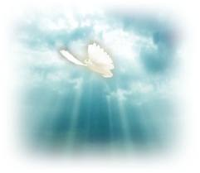
믿음의 경주에서 승리하자

Slide 37
C F C G7 C
C F C G7 C
I gave my life for thee,
My precious blood I shed,
That thou might’st ransomed be,
And quickened from the dead;

Slide 38
G7 C G7 C
G7 C G7 C
I gave, I gave my life for thee,
What hast thou given for me?
I gave, I gave my life for thee,
What hast thou given for me?

Slide 39
C F C G7 C
C F C G7 C
My Father’s house of light,
My glory circled throne
I left, for earthly night
And wanderings sad and lone;

Slide 40
G7 C G7 C
G7 C G7 C
I left, I left it all for thee,
Hast thou left aught for me?
I left, I left it all for thee,
Hast thou left aught for me?

Slide 41
C F C G7 C
C F C G7 C
I suffered much for thee,
More than thy tongue can tell,
Of bitterest agony,
To rescue thee from hell;

Slide 42
G7 C G7 C
G7 C G7 C
I’ve borne, I’ve borne it all for thee,
What hast thou borne for me?
I’ve borne, I’ve borne it all for thee,
What hast thou borne for me?

Slide 43
C F C G7 C
C F C G7 C
And I have brought to thee,
Down from My home above,
Salvation full and free,
My pardon and My love;

Slide 44
G7 C G7 C
G7 C G7 C
I bring, I bring rich gifts to thee,
What hast thou brought to me?
I bring, I bring rich gifts to thee,
What hast thou brought to me?

Slide 45
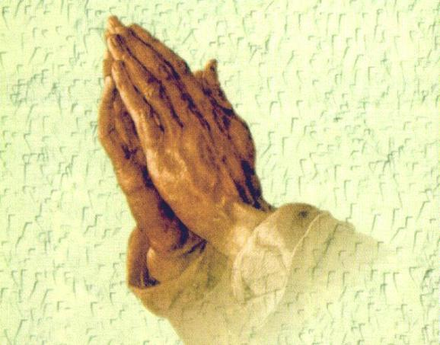
폐회 기도
김순배 강도사

Slide 47
교회 소식
하나님이 꿈꾸시는 교회에 나오셔서 예배드리는 모든 성도님들을 환영합니다.

Slide 51
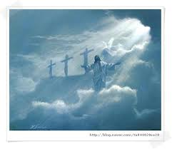
I will be with you always even until the end of the world

